Slide 1


Slide 2




Pictogrammes
Réservé à l’enseignant (e)
L’enseignant parle
Diffusion d’un média
Média en cours de diffusion
Fin du média. Passer au slide suivant
Expliquer, donner une consigne
Désigner un élève

Slide 3
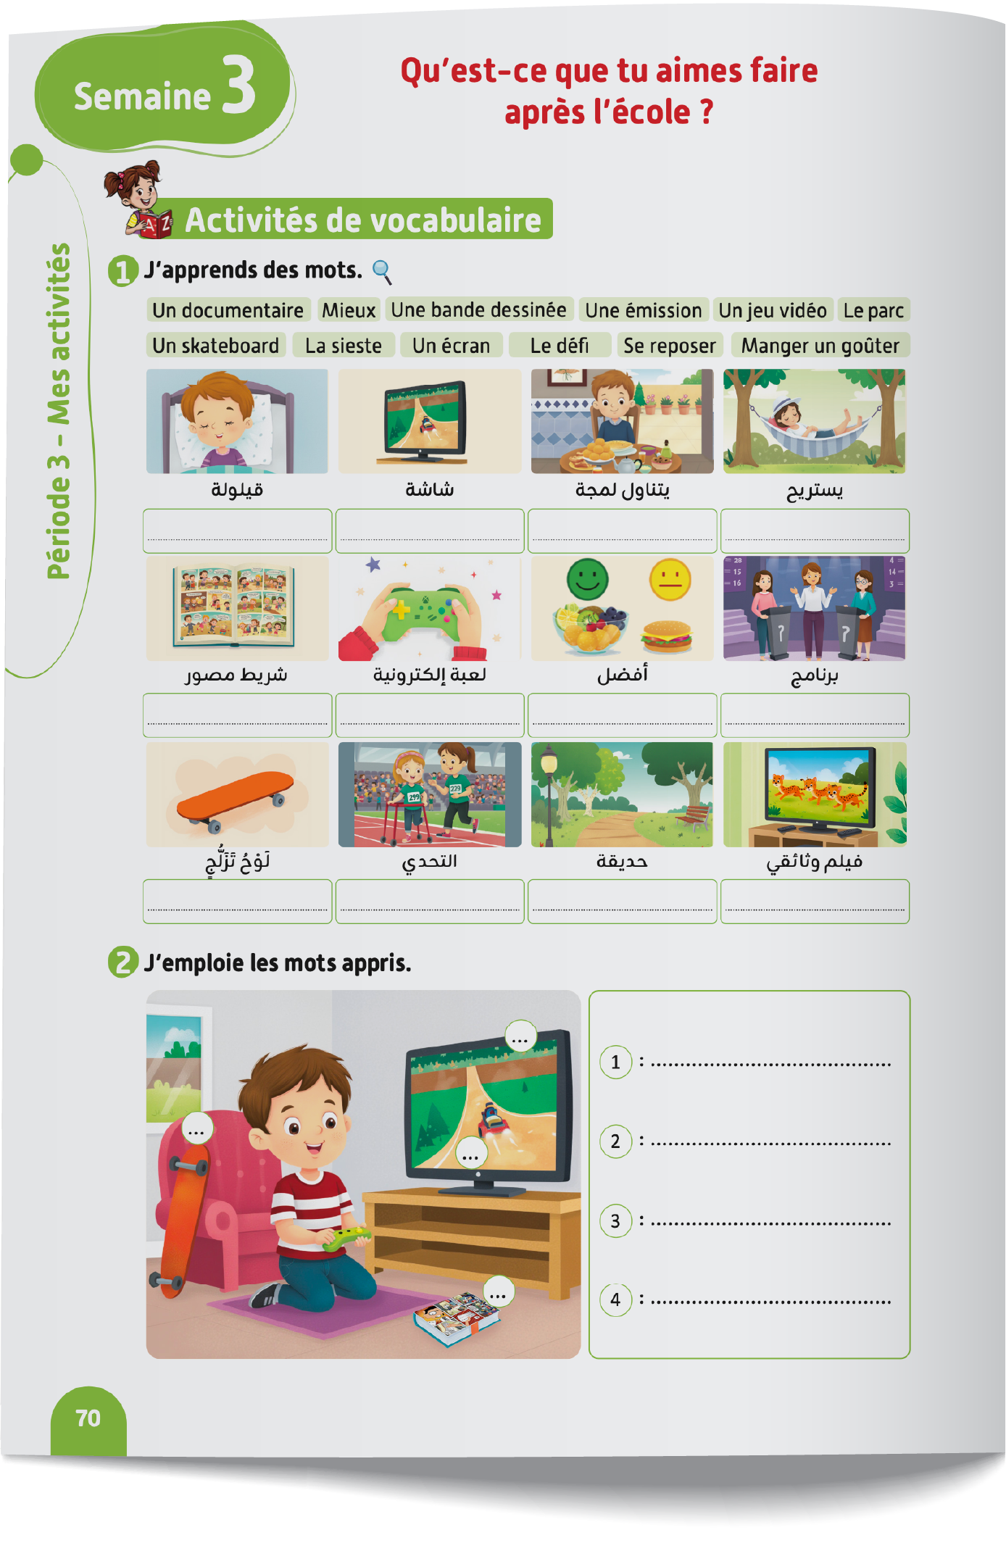
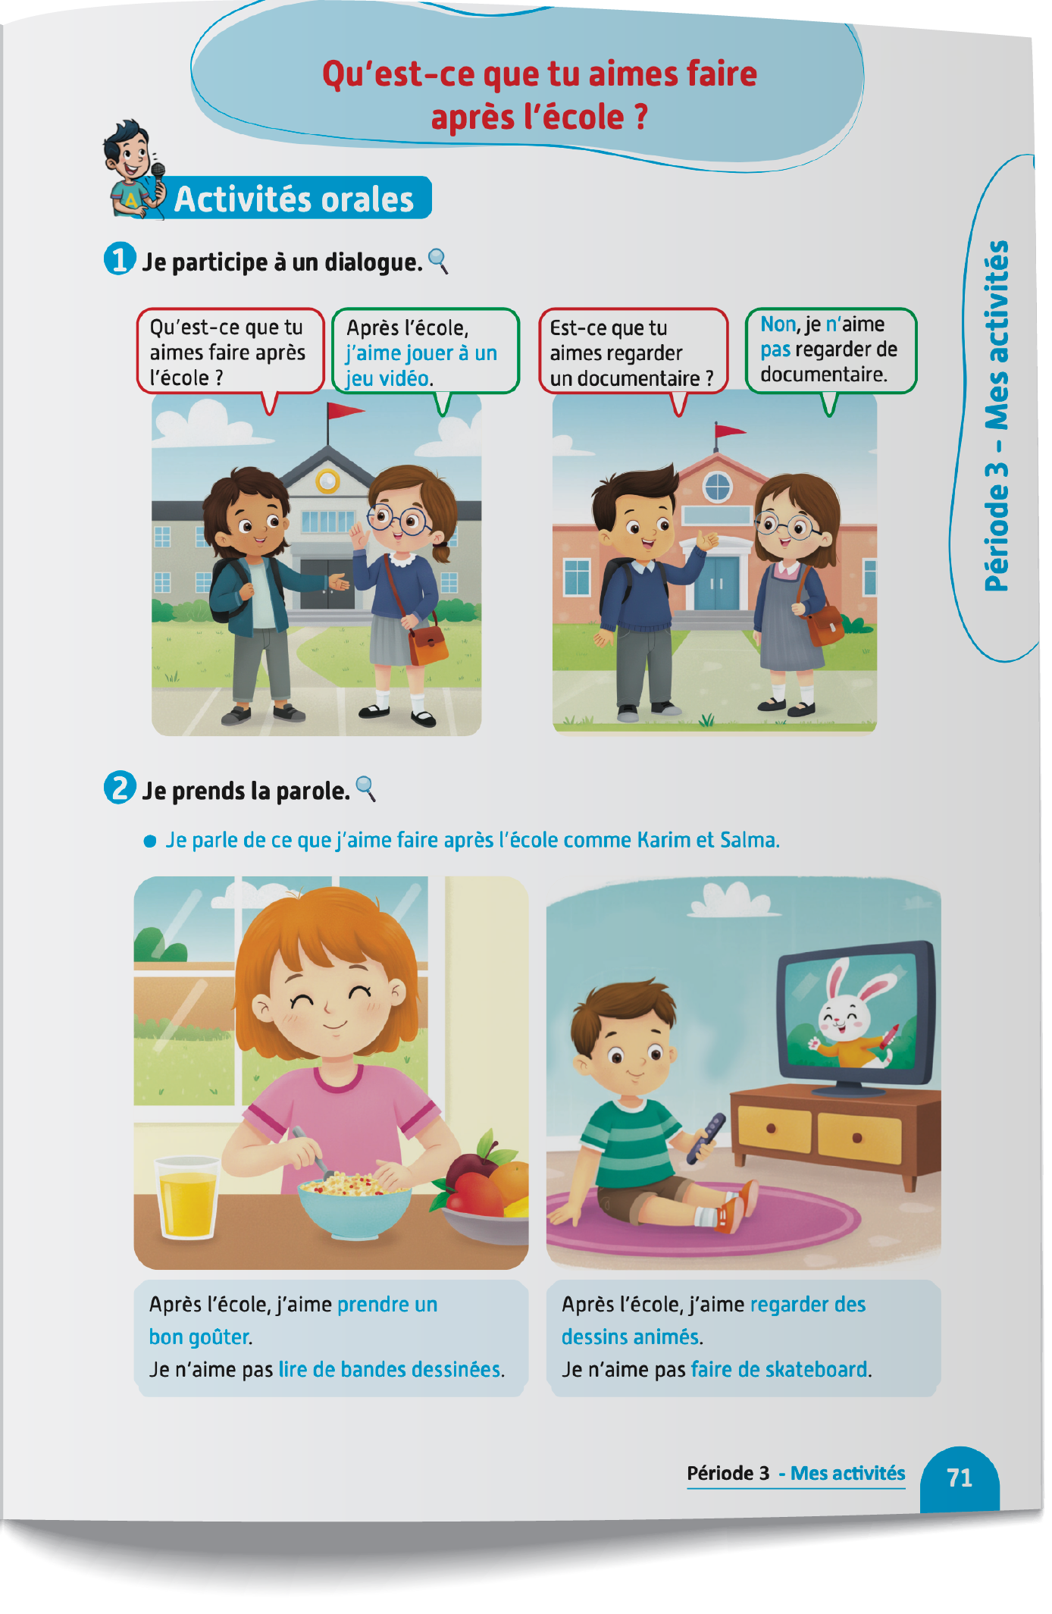
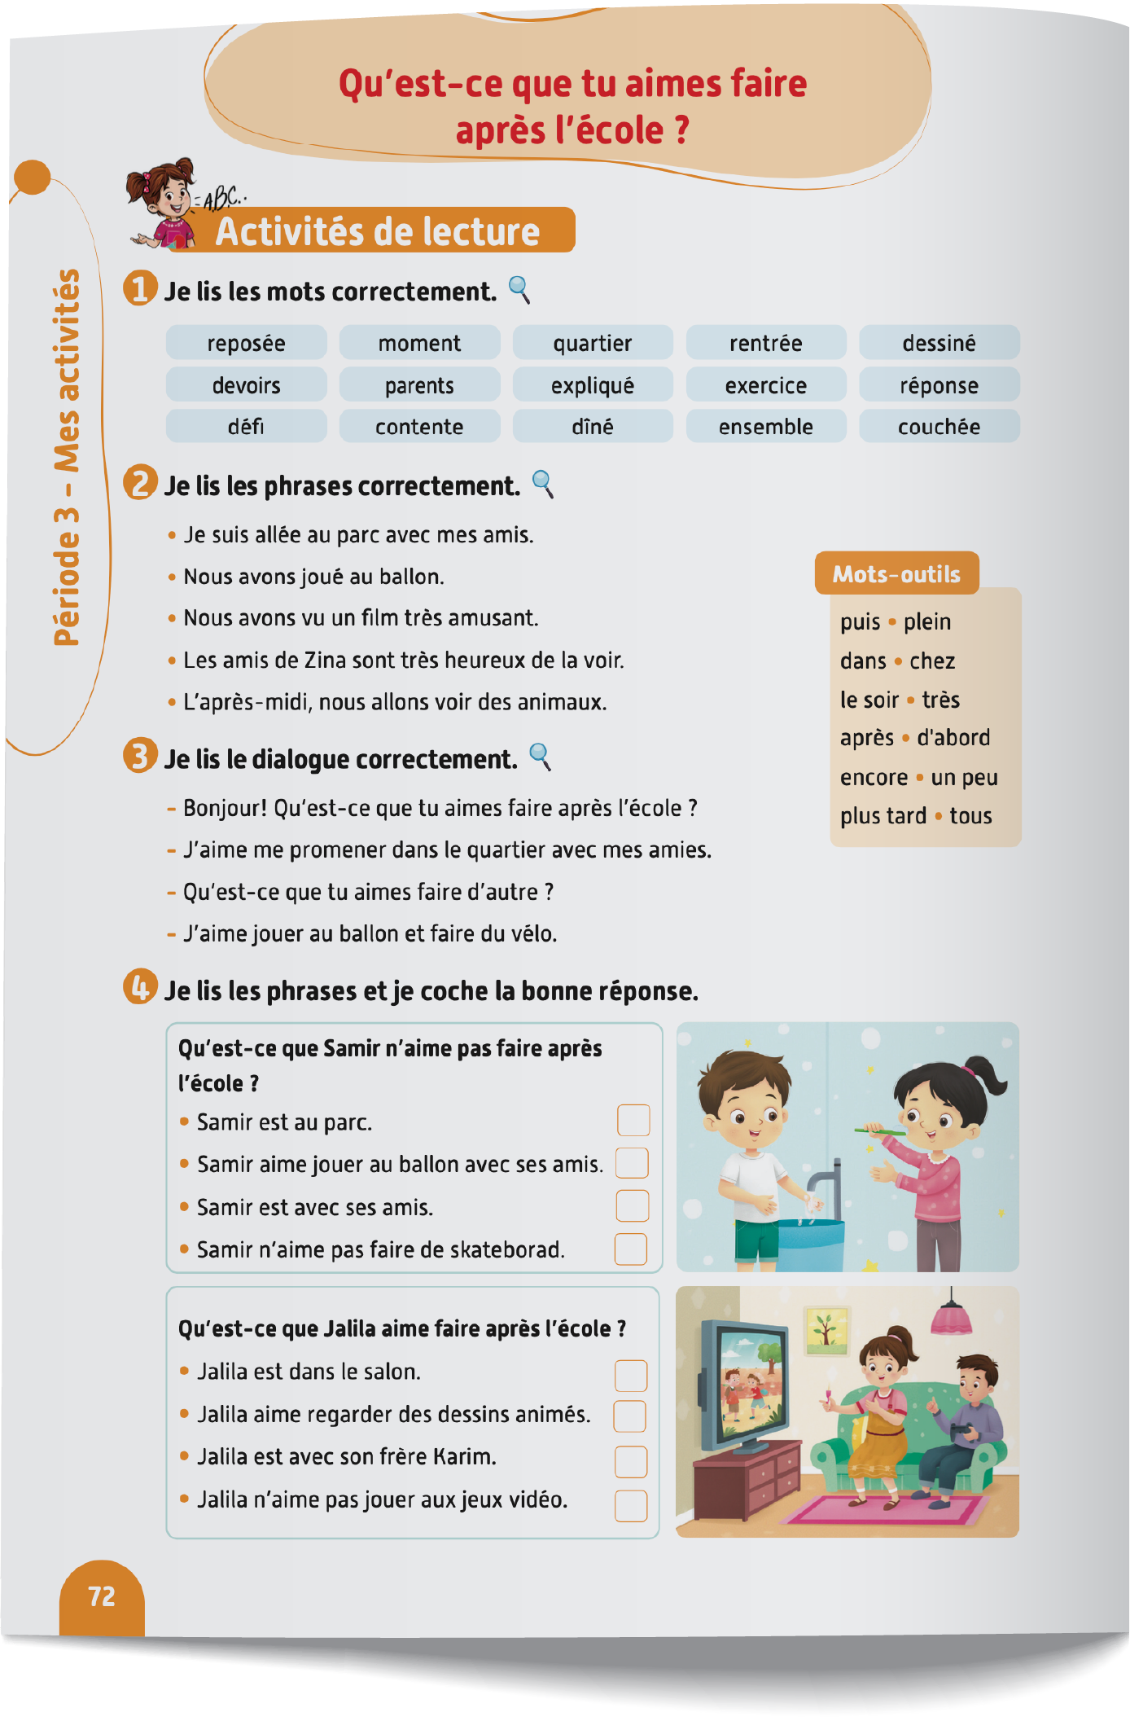
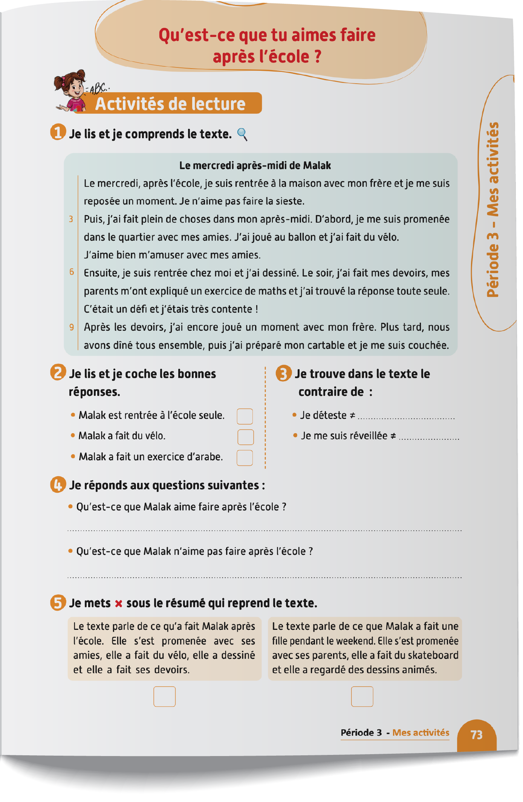
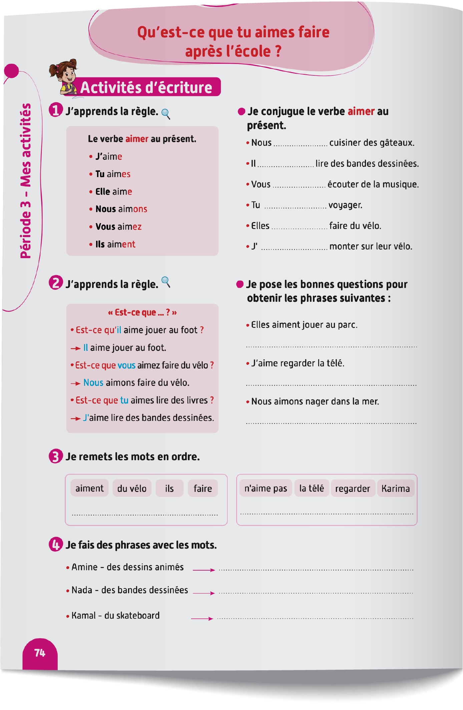
Contenu de la semaine
Réservé à l’enseignant (e)

Slide 4

Organisation de la semaine
Réservé à l’enseignant (e)
Séance 1
Séance 4
Présentation du vocabulaire
Exploitation du vocabulaire
Activités de vocabulaire sur livret
Oral – Dialogue
Lecture – texte
Écriture – Phrases
Séance 2
Séance 5
Oral – Acte de parole 1
Écrit – Point de langue 1
Lecture – Mots avec difficultés
Oral – Prise de parole
Lecture – Compréhension de texte
Écriture – Phrases
Séance 3
Séance 6
Oral - Acte de parole 2
Écrit – Point de langue 2
Lecture – Phrases
Révision
Lecture offerte

Slide 5



Plan de la séance 6
Réservé à l’enseignant (e)
1. Révision
Vocabulaire.
Lire un texte.
Écrire des mots et des phrases.
Répondre à des questions en rafale.
Les bêtises de Sara.

Slide 6
Réservé à l’enseignant (e)
(ة)خاص بالأستاذ
Au terme de cette séance de révision, l’enseignant doit vérifier qu’au moins 80% des élèves sont capables de :
Lire et comprendre un texte.
Écrire des phrases.
Répondre spontanément à des questions sur le contenu de la semaine.
* Si ce taux n’est pas atteint, il convient de mettre en place des actions de remédiation, collectives ou individuelles.

Slide 7




Bonjour les enfants. Aujourd’hui, nous allons réviser la leçon de la semaine passée. Soyez attentifs.

Slide 8



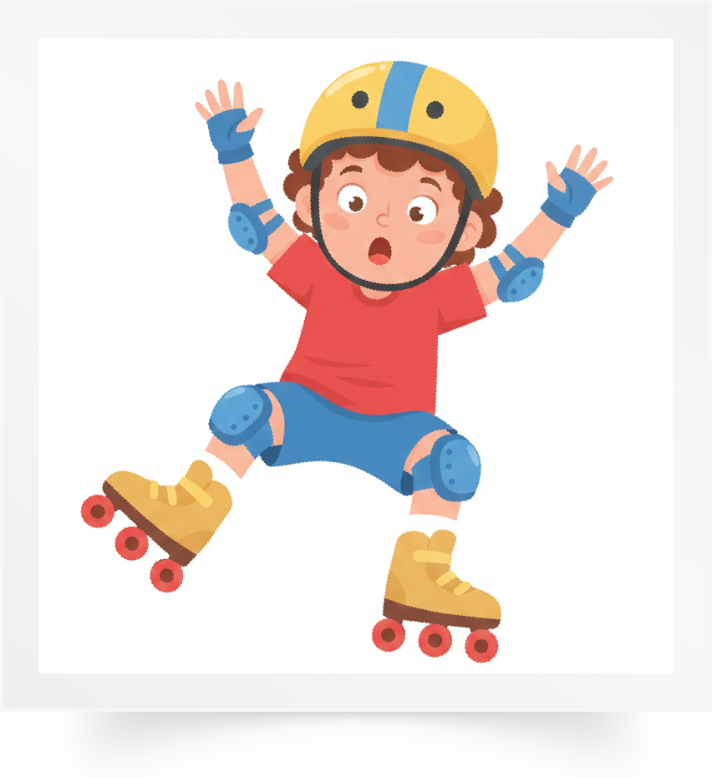
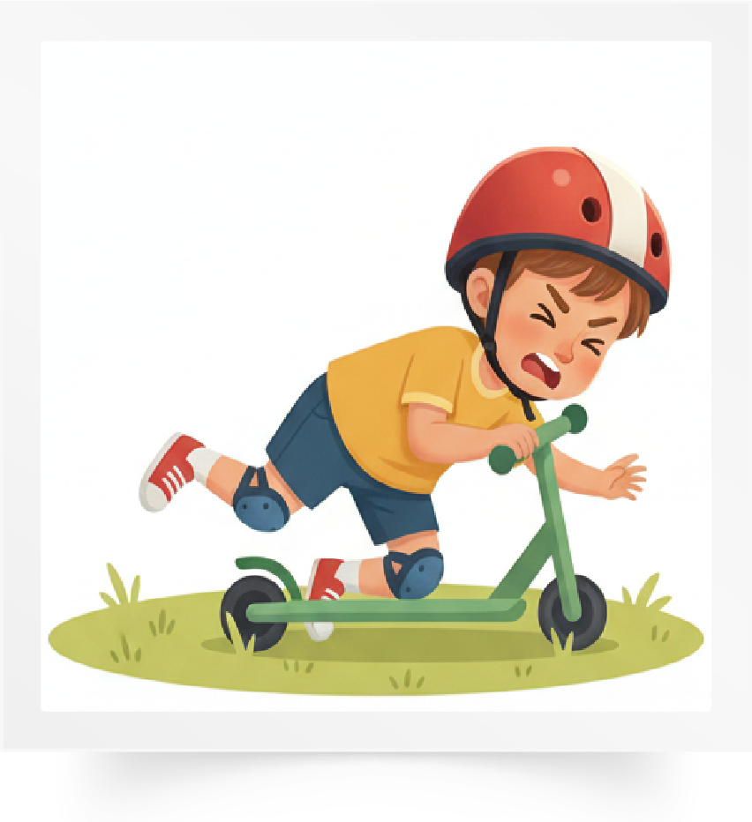
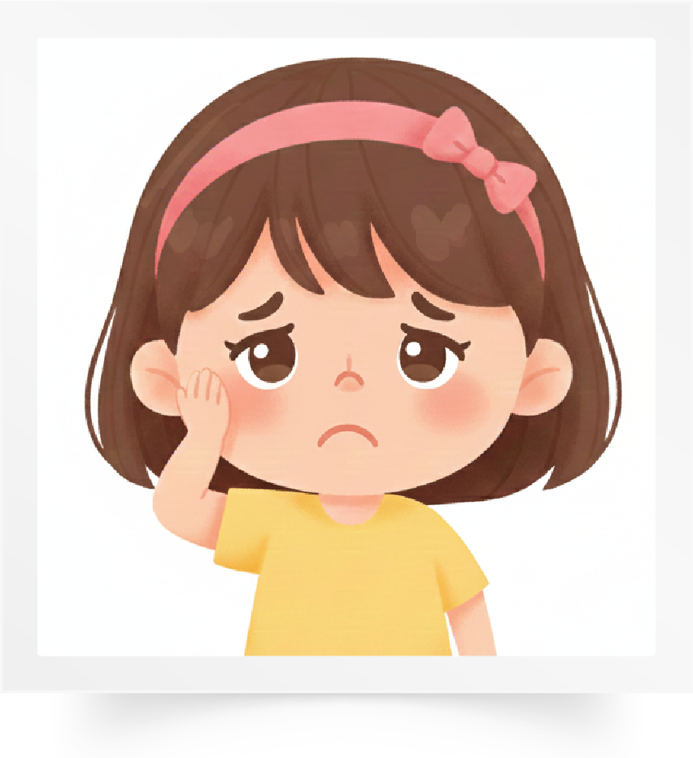

Répétons ensemble : Le genou – Le coude – Perdre l’équilibre – Tomber – Avoir mal – une blessure.
Le genou
Le coude
Perdre l’équilibre
Tomber
Avoir mal
Une blessure

Slide 9
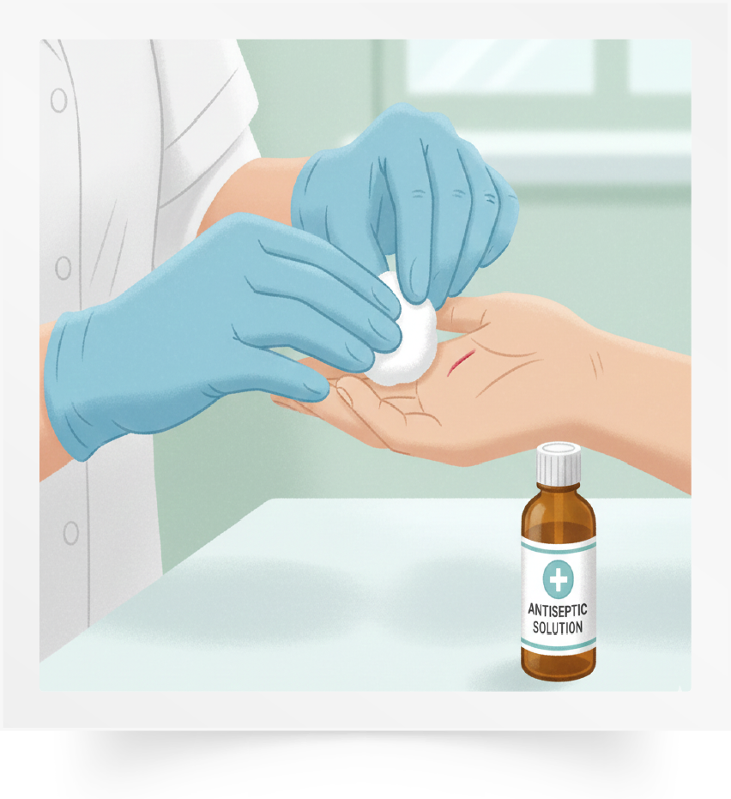
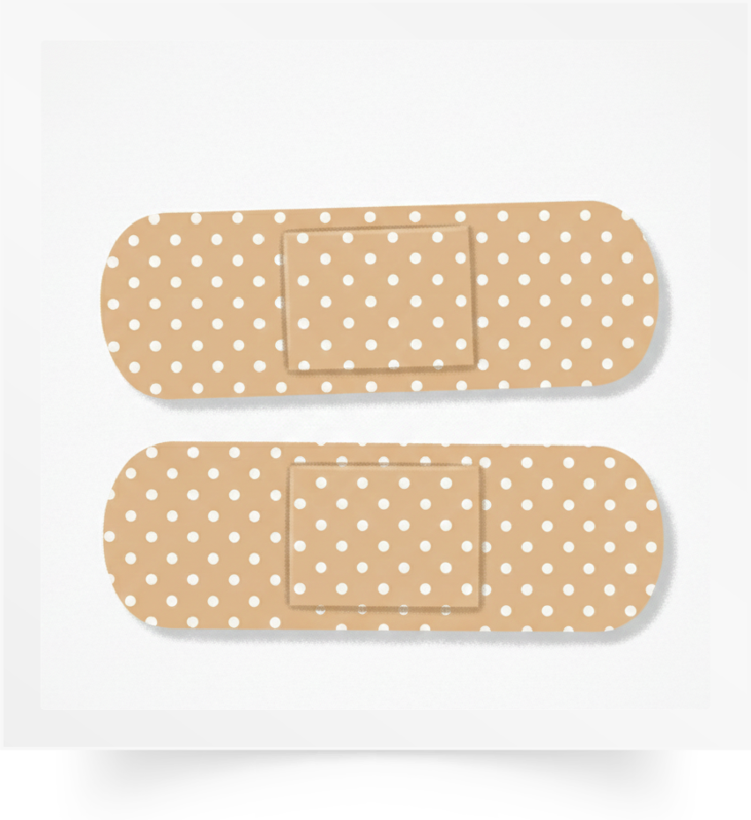
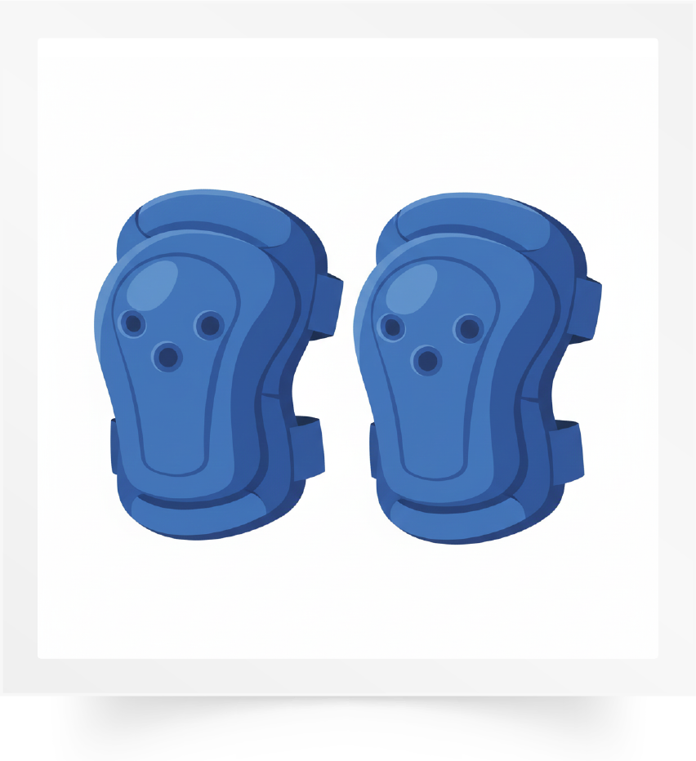

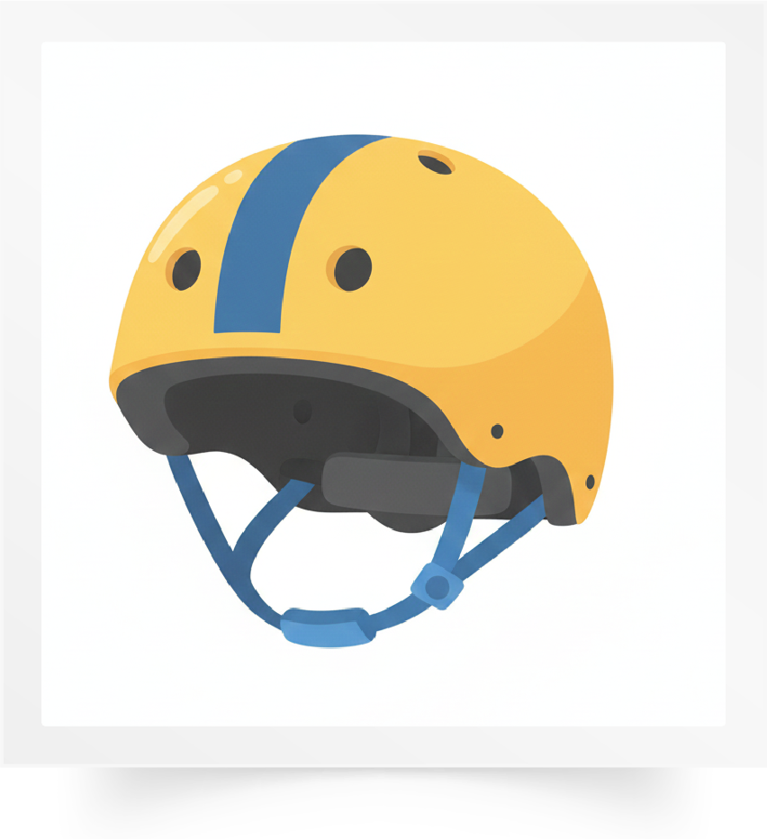
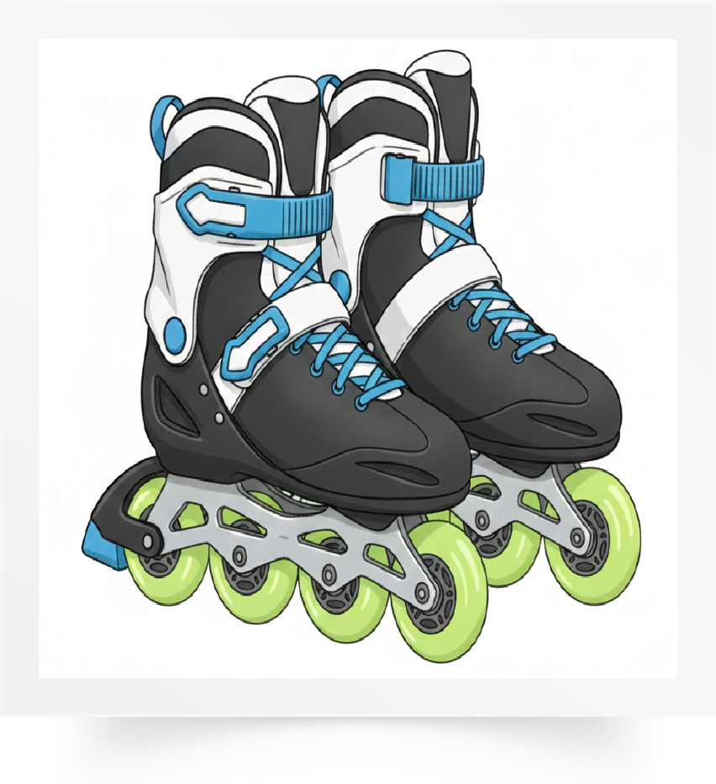
Répétons ensemble : Nettoyer – Un pansement – Des genouillères – Une trottinette
– Un casque - Des patins à roulettes.
Nettoyer
Un pansement
Des genouillères
Une trottinette
Un casque
Des patins à roulettes

Slide 10





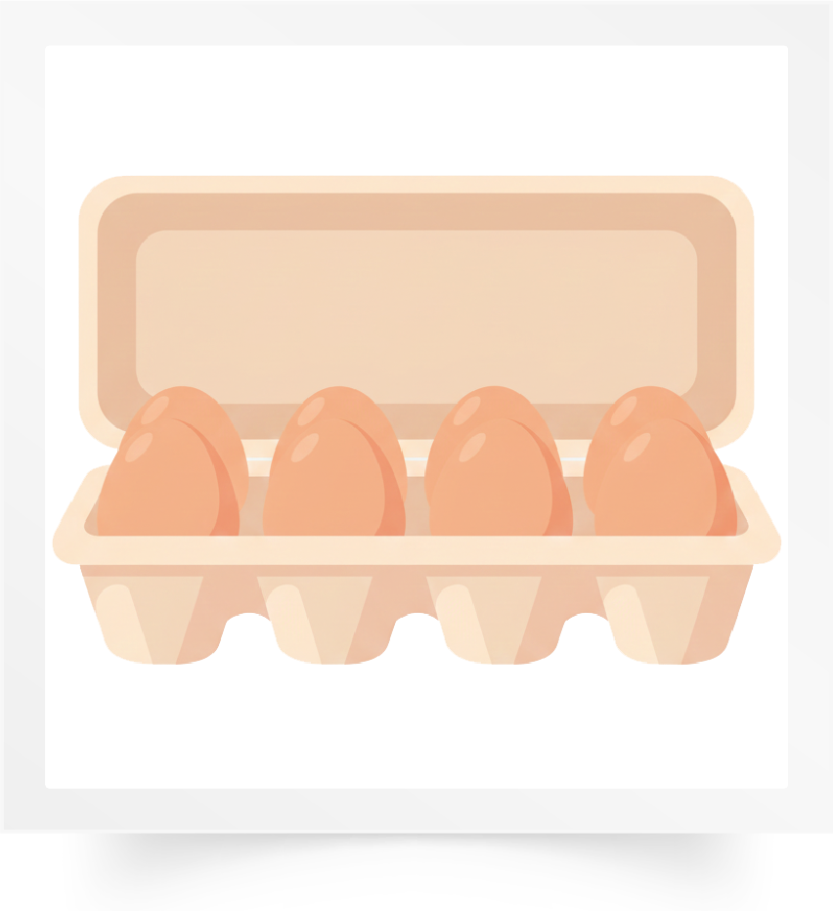
Répétons ensemble : Le pain – La farine – Le sucre – Le beurre – Un paquet de riz
- Des œufs.
Le pain
La farine
Le sucre
Le beurre
Un paquet de riz
Des œufs

Slide 11
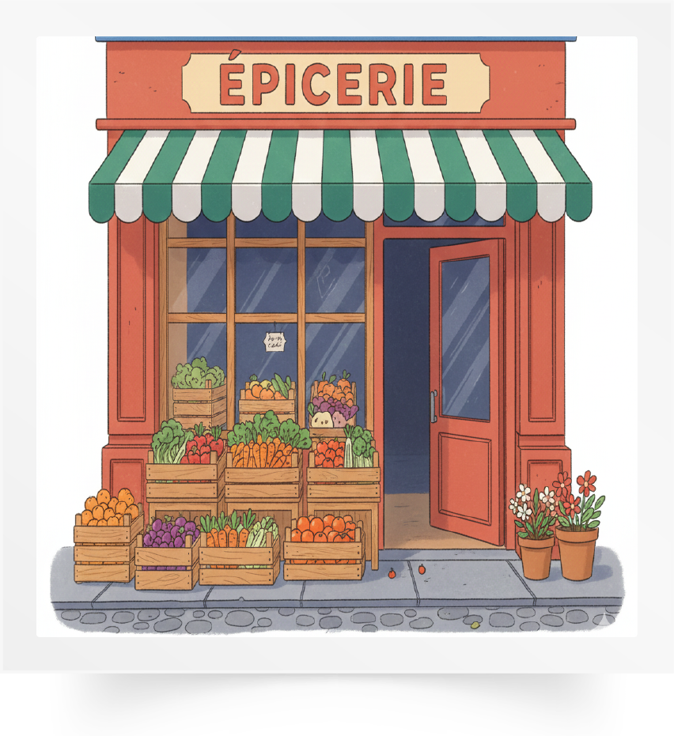
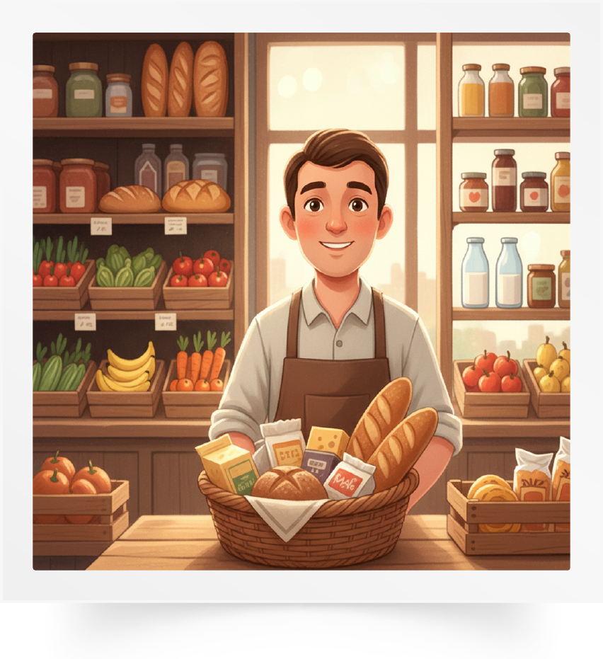
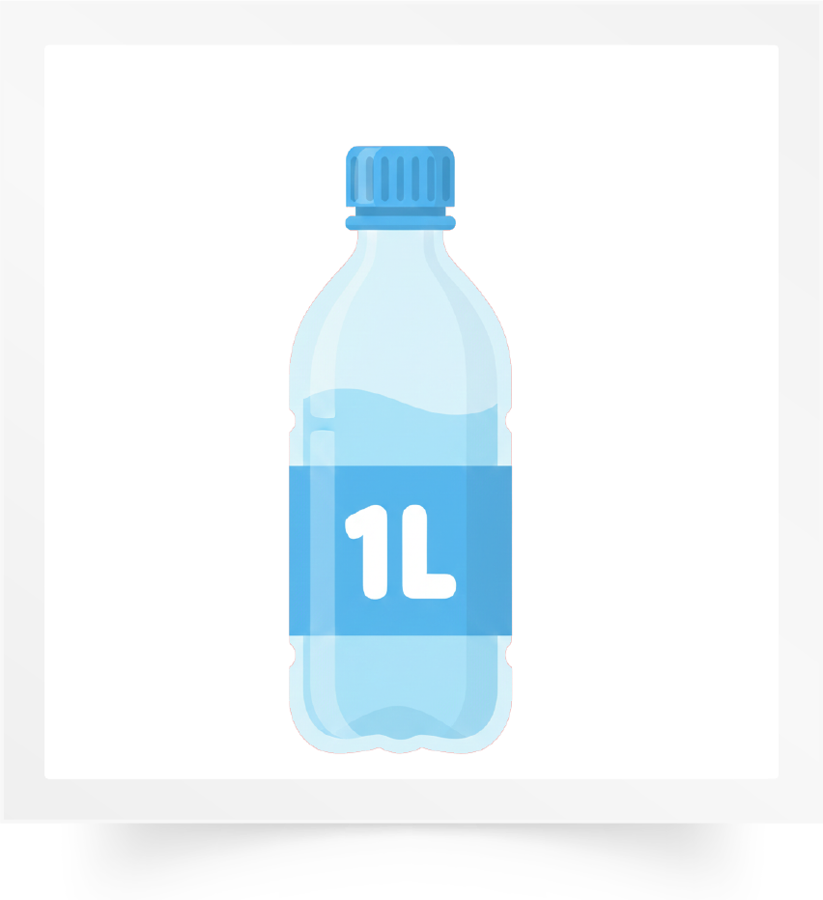

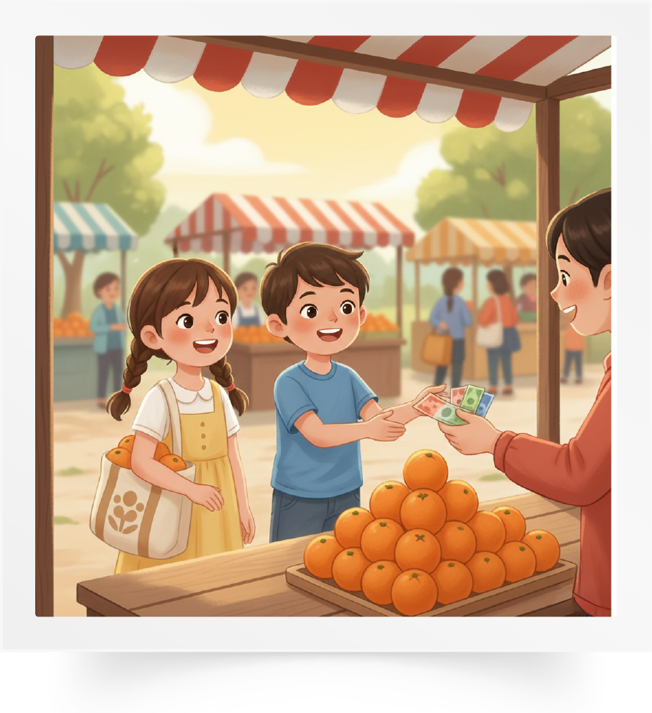
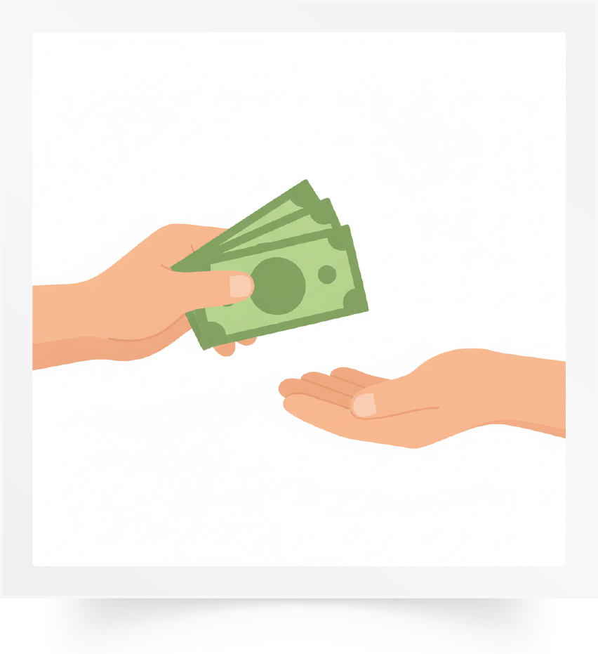
Répétons ensemble : L’épicerie – L’épicier – Un litre – Un kilogramme – Acheter
- Payer.
L’épicerie
L’épicier
Un litre
Un kilogramme
Acheter
Payer

Slide 12

Maintenant, nous allons jouer au jeu des mots invisibles.
Jeu des mots invisibles.

Slide 13

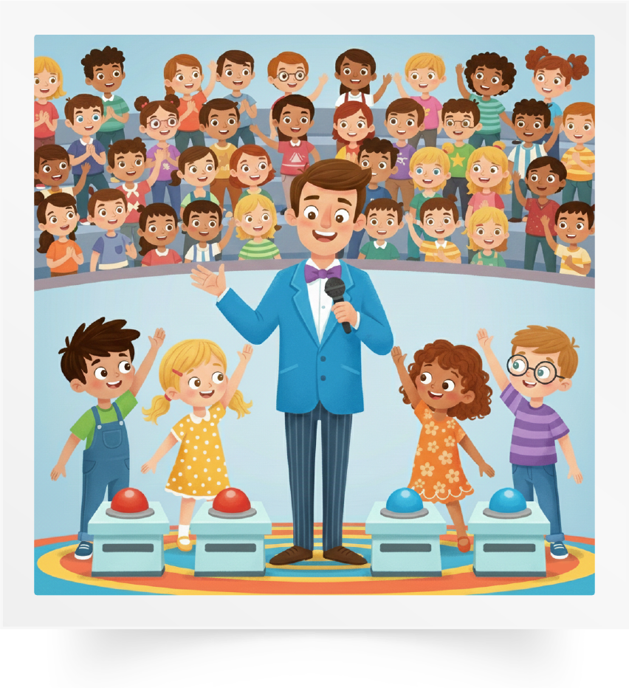
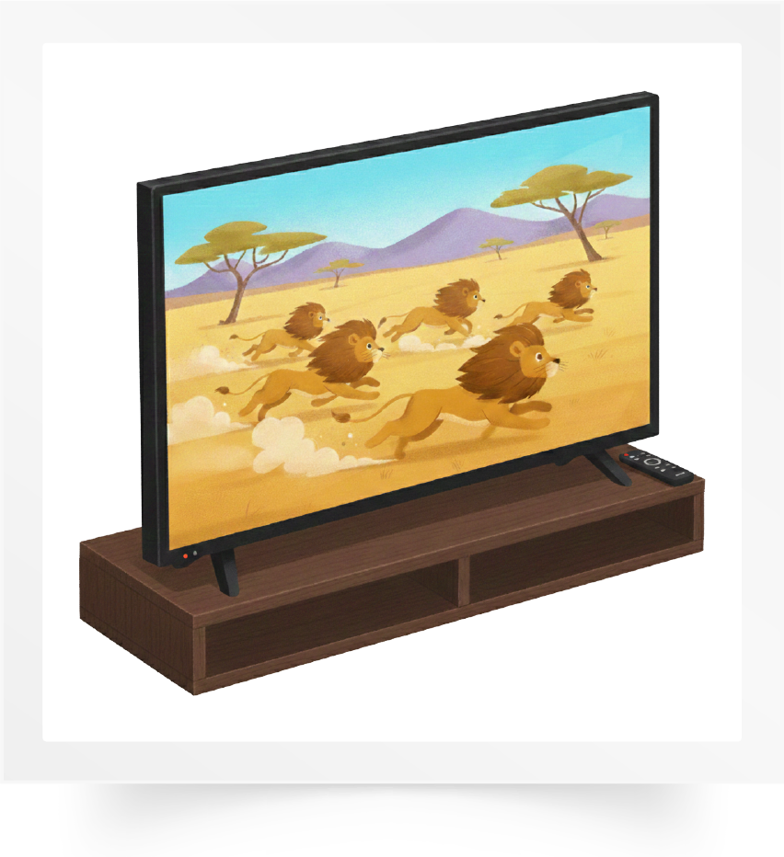
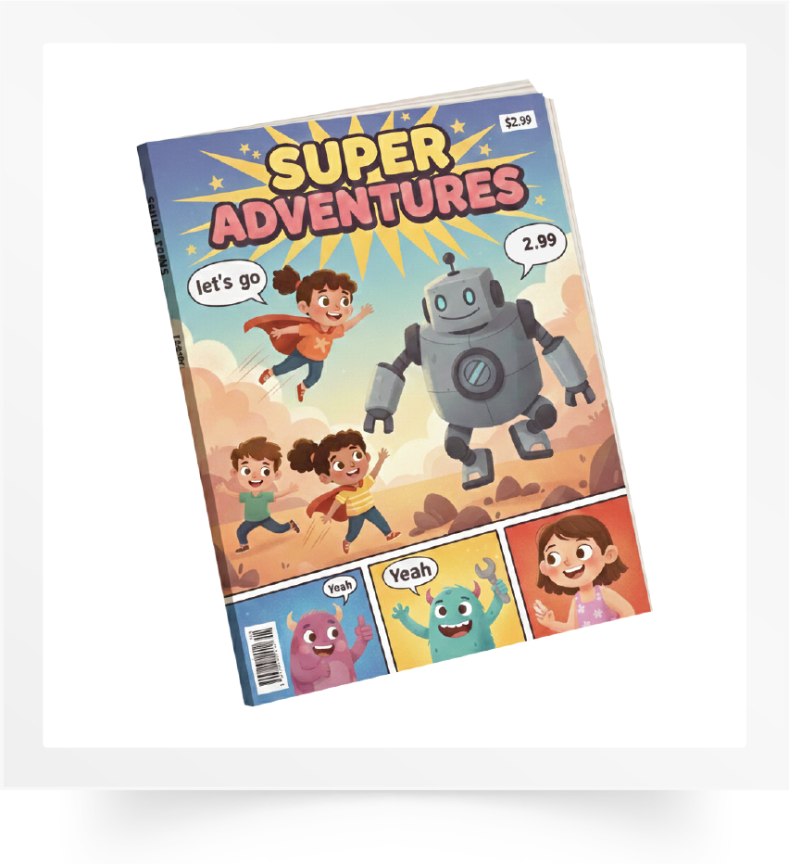

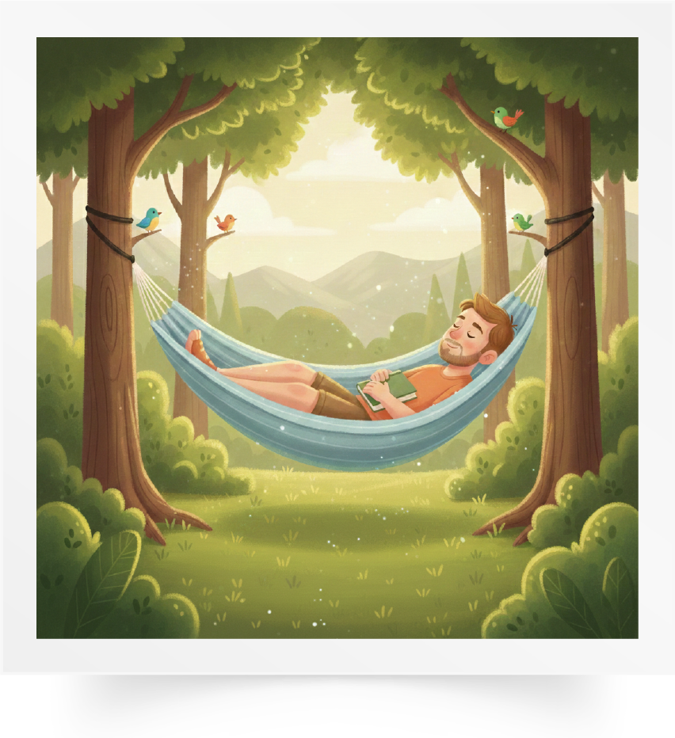
Répétons ensemble.
Un écran
Une émission
Un documentaire
Une bande dessinée
Se reposer
Un jeu vidéo

Slide 14
Observez bien les images. Je vais masquer deux images. Qui veut expliquer la consigne en arabe ?

Slide 15
Quelles sont les images qui manquent ?
?
?

Slide 16
Les deux images qui manquent sont : une émission et se reposer.

Slide 17

Maintenant, nous allons jouer au jeu des mots qui bougent.
Jeu des mots qui bougent

Slide 18
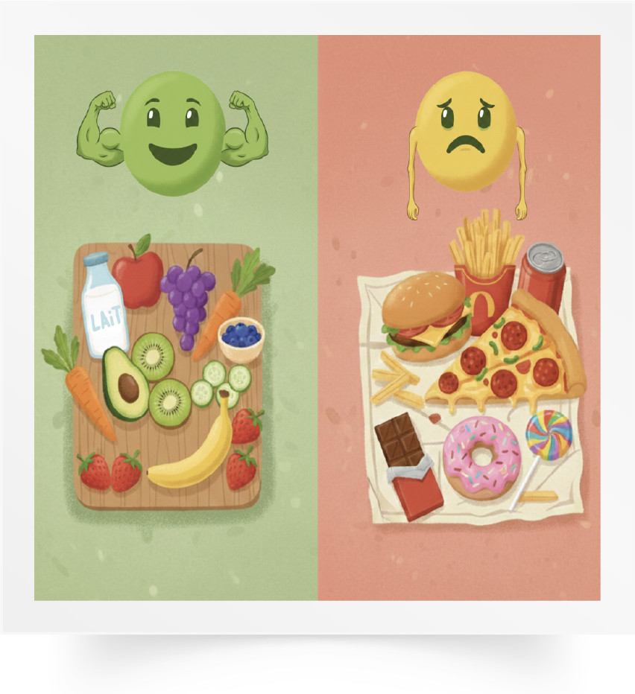
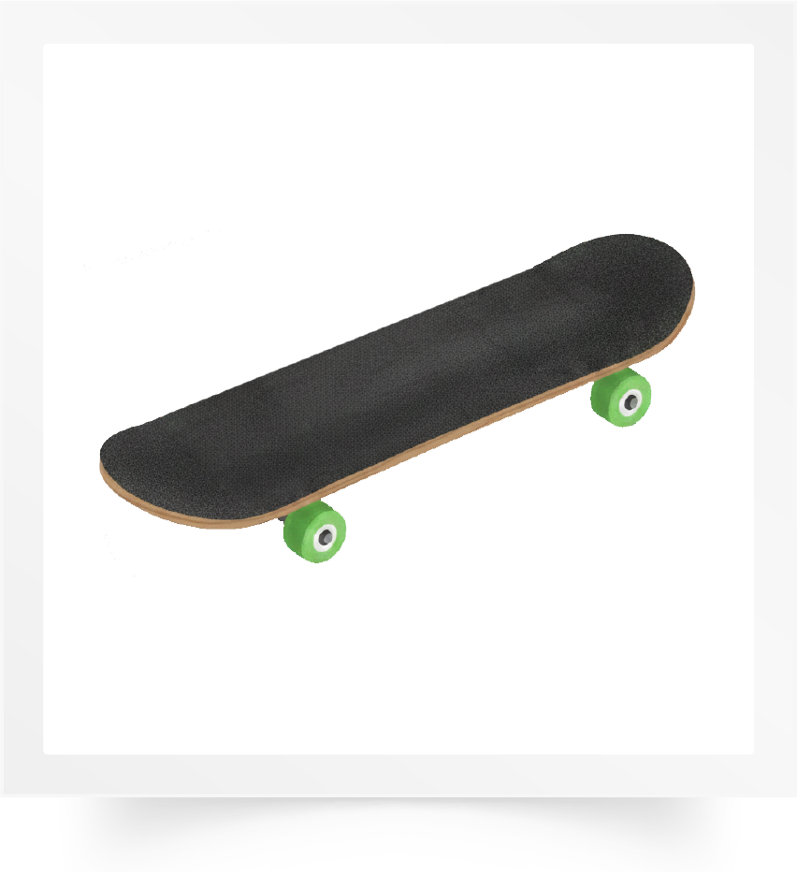
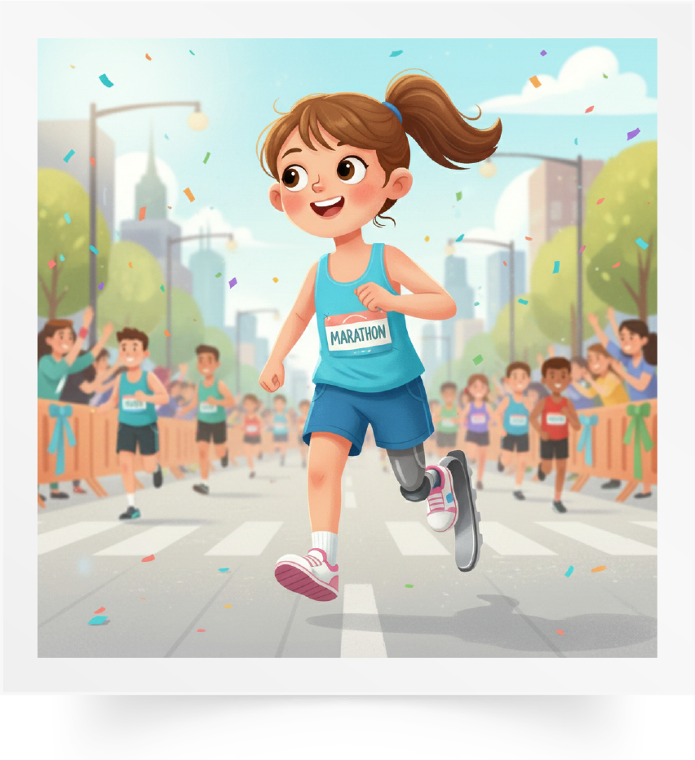
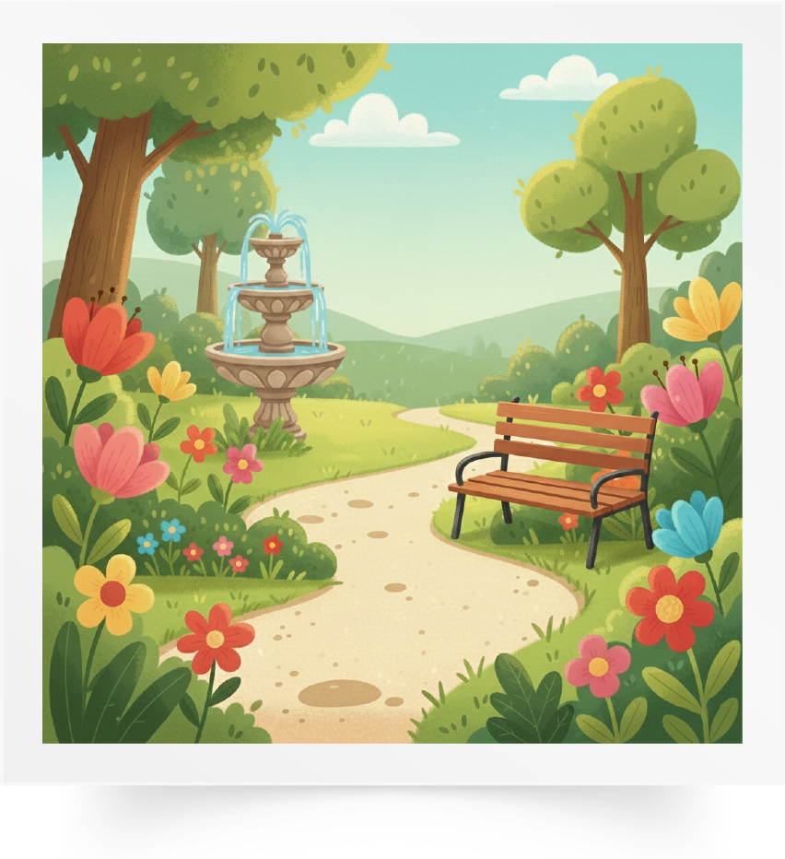

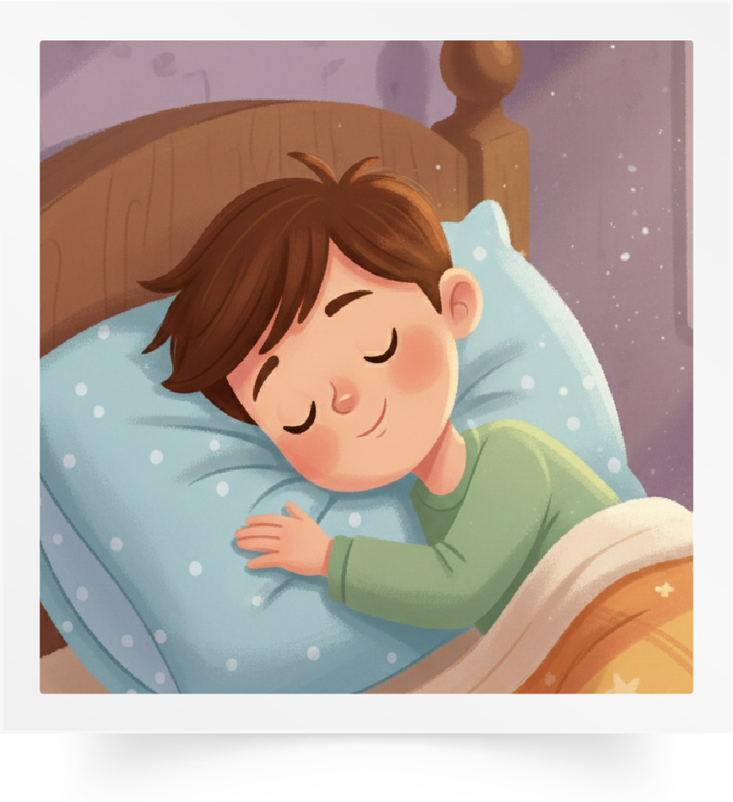
Répétons ensemble : Mieux – Un skateboard – Le défi – Un parc – Manger un goûter
- Une sieste.
Mieux
Un skateboard
Le défi
Un parc
Manger un goûter
Une sieste

Slide 19
Observez bien. Je vais faire bouger 2 mots.

Slide 20
Quels sont les 2 mots qui ont bougé ?

Slide 21
Les deux mots qui ont bougé sont : le défi et un parc.

Slide 22
Maintenant nous allons faire de la lecture. Qui veut lire ce paragraphe ?
Les loisirs de Sami
Vendredi dernier, après l’école, je suis rentré à la maison avec ma sœur. J’ai pris un goûter et je me suis reposé un petit moment. Je n’aime pas trop rester sans rien faire. Ensuite, je suis sorti jouer devant la maison avec mes voisins. Nous avons couru, joué à la marelle et fait un petit match de football. J’aime beaucoup jouer dehors avec mes amis.

Slide 23
Qui veut expliquer ce paragraphe dans sa langue ?
Les loisirs de Sami
Vendredi dernier, après l’école, je suis rentré à la maison avec ma sœur. J’ai pris un goûter et je me suis reposé un petit moment. Je n’aime pas trop rester sans rien faire. Ensuite, je suis sorti jouer devant la maison avec mes voisins. Nous avons couru, joué à la marelle et fait un petit match de football. J’aime beaucoup jouer dehors avec mes amis.

Slide 24
Qui veut lire la question et y répondre ?
Qu’est-ce que Sami aime faire ?
Les loisirs de Sami
Vendredi dernier, après l’école, je suis rentré à la maison avec ma sœur. J’ai pris un goûter et je me suis reposé un petit moment. Je n’aime pas trop rester sans rien faire. Ensuite, je suis sorti jouer devant la maison avec mes voisins. Nous avons couru, joué à la marelle et fait un petit match de football. J’aime beaucoup jouer dehors avec mes amis.

Slide 25
La réponse est : Sami aime beaucoup jouer dehors avec ses amis.
Qu’est-ce que Sami aime faire ?
Les loisirs de Sami
Vendredi dernier, après l’école, je suis rentré à la maison avec ma sœur. J’ai pris un goûter et je me suis reposé un petit moment. Je n’aime pas trop rester sans rien faire. Ensuite, je suis sorti jouer devant la maison avec mes voisins. Nous avons couru, joué à la marelle et fait un petit match de football. J’aime beaucoup jouer dehors avec mes amis.

Slide 26
Qui veut lire ce paragraphe ?
Plus tard, je suis rentré à la maison et j’ai aidé ma maman à ranger la cuisine. Puis, j’ai lu une petite histoire dans mon cahier de lecture. Le soir, j’ai fait mes devoirs. Mon papa m’a aidé à comprendre un exercice de français et j’ai réussi tout seul. Après le dîner, j’ai préparé mon cartable pour le lendemain et j’ai brossé mes dents pour aller dormir.

Slide 27
Qui veut expliquer ce paragraphe dans sa langue ?
Plus tard, je suis rentré à la maison et j’ai aidé ma maman à ranger la cuisine. Puis, j’ai lu une petite histoire dans mon cahier de lecture. Le soir, j’ai fait mes devoirs. Mon papa m’a aidé à comprendre un exercice de français et j’ai réussi tout seul. Après le dîner, j’ai préparé mon cartable pour le lendemain et j’ai brossé mes dents pour aller dormir.

Slide 28
Qui veut lire la question et y répondre ?
Qu’est-ce que Sami a fait après le dîner ?
Plus tard, je suis rentré à la maison et j’ai aidé ma maman à ranger la cuisine. Puis, j’ai lu une petite histoire dans mon cahier de lecture. Le soir, j’ai fait mes devoirs. Mon papa m’a aidé à comprendre un exercice de français et j’ai réussi tout seul. Après le dîner, j’ai préparé mon cartable pour le lendemain et j’ai brossé mes dents pour aller dormir.

Slide 29
La réponse est : Après le dîner, il a préparé son cartable pour le lendemain et il a brossé ses dents pour aller dormir.
Qu’est-ce que Sami a fait après le dîner ?
Plus tard, je suis rentré à la maison et j’ai aidé ma maman à ranger la cuisine. Puis, j’ai lu une petite histoire dans mon cahier de lecture. Le soir, j’ai fait mes devoirs. Mon papa m’a aidé à comprendre un exercice de français et j’ai réussi tout seul. Après le dîner, j’ai préparé mon cartable pour le lendemain et j’ai brossé mes dents pour aller dormir.

Slide 30

Prenez vos cahiers.

Slide 31
Ces mots sont en désordre. Écrivez sur vos cahiers une phrase correcte à partir de ces mots.
avec
Sami
ses copains
jouer
aime

Slide 32

Qui veut lire sa phrase ?

Slide 33

Corrigez. Je n’oublie pas la majuscule au début de la phrase et le point à la fin.
Sami aime jouer avec ses copains.

Slide 34
On passe à une autre phrase. Ces mots sont en désordre. Écrivez sur vos cahiers une phrase correcte à partir de ces mots.
n’aime pas
à un jeu vidéo
Sami
jouer

Slide 35
Qui veut lire sa phrase ?

Slide 36
Corrigez. Je n’oublie pas la majuscule au début de la phrase et le point à la fin.
Sami n’aime pas jouer à un jeu vidéo.

Slide 37
Écrivez sur vos cahiers une phrase correcte en utilisant ces mots. Attention, il faut ajouter d’autres mots pour obtenir une phrase correcte.
Karim skateboard

Slide 38
Qui veut lire sa phrase ?

Slide 39
Corrigez. Une phrase correcte est : Karim aime faire du skateboard. Je n’oublie pas la majuscule au début de la phrase et le point à la fin.
Karim aime faire du skateboard.

Slide 40
Maintenant, c’est l’activité des questions en rafale. Je vais désigner des élèves au hasard pour répondre. Tenez-vous prêts.
?
?
?

Slide 41
Comment tu t’appelles ?
?
Comment tu t’appelles ?

Slide 42
Quel âge as-tu ?
?
Quel âge as-tu ?

Slide 43
Où habites-tu ?
?
Où habites-tu ?

Slide 44

Qu’est-ce qui est arrivé à la fille ?
?
Qu’est-ce qui est arrivé à la fille ?

Slide 45
Où est-ce qu’elle a mal ?
?
Où est-ce qu’elle a mal ?

Slide 46
Que veux-tu acheter de l’épicerie ?
?
Que veux-tu acheter de l’épicerie ?

Slide 47
Combien de sucre veux-tu acheter ?
?
Combien de sucre veux-tu acheter ?

Slide 48
Qu’est-ce que tu aimes faire après l’école ?
?
Qu’est-ce que tu aimes faire après l’école ?

Slide 49
Est-ce que tu aimes regarder un documentaire ?
?
Est-ce que tu aimes regarder un documentaire ?

Slide 50
Est-ce que tu aimes lire une bande dessinée ?
?
Est-ce que tu aimes lire une bande dessinée ?

Slide 51
Plan de la séance 6
Réservé à l’enseignant (e)
Vocabulaire.
Lire un texte.
Écrire des mots et des phrases.
Répondre à des questions en rafale.
2. Lecture offerte
Les bêtises de Sara.

Slide 52

Nous avons déjà vu le deuxième épisode de l’histoire « Les bêtises de Sara » . Qui veut nous rappeler ce qu’on a vu ? En français ou dans votre langue.

Slide 53
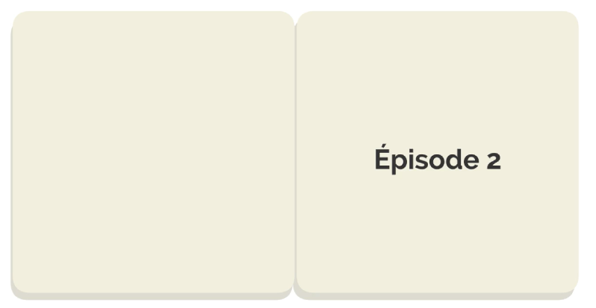
On va regarder le deuxième épisode une nouvelle fois. Après, on verra le troisième épisode de cette histoire. Soyez attentifs.

Slide 54


Lecture de la vidéo.

Slide 55
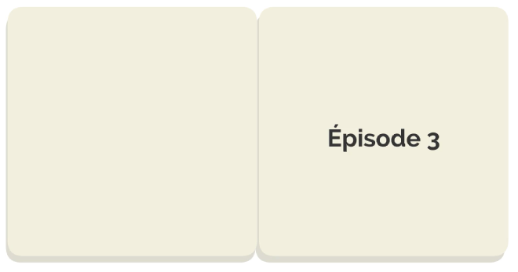
Nous allons découvrir le troisième épisode de l’histoire « Les bêtises de Sara ».
Est-ce que vous êtes prêts ? Ecoutez bien.

Slide 56
Lecture de la vidéo.

Slide 57

Nous allons écouter l’histoire une deuxième fois. Soyez attentifs.

Slide 58
Lecture de la vidéo.

Slide 59
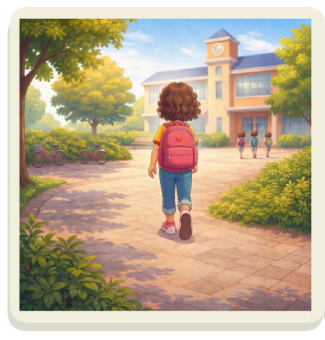
Est-ce que Sara aime l’école ? Qui veut répondre ?

Slide 60
Oui, Sara aime beaucoup l’école.
Oui, Sara aime beaucoup l’école.

Slide 61
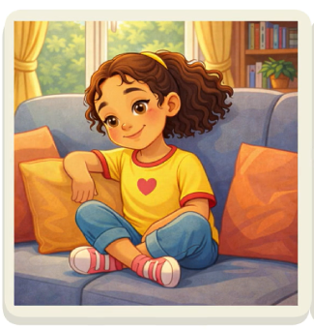
Qu’est-ce qu’elle aime faire l’après-midi ? Qui veut répondre ?

Slide 62
L’après-midi, Sara aime rester à la maison.
L’après-midi, Sara aime rester à la maison.

Slide 63
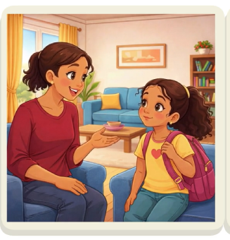
Que lui dit sa maman ? Qui veut répondre ?

Slide 64
Sa maman lui dit : « Qu’est-ce que tu aimes faire après l’école ?
Sa maman lui dit : « Qu’est-ce que tu aimes faire après l’école ? »

Slide 65
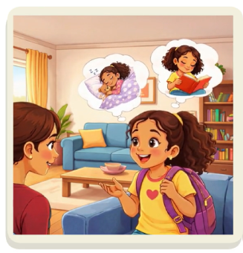
Que va faire Sara après l’école ? Qui veut répondre ?

Slide 66
Elle va faire la sieste puis elle va lire une bande dessinée.
Elle va faire la sieste puis elle va lire une bande dessinée.

Slide 67
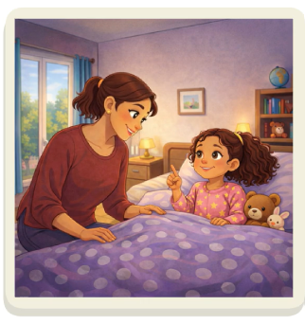
Comment est Sara ? Qui veut répondre ?

Slide 68
Sara est contente.
Sara est contente.

Slide 69
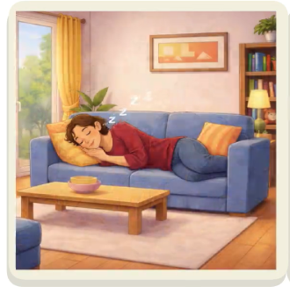
Que veut faire la maman de Sara ? Qui veut répondre ?

Slide 70
Elle veut se reposer et faire une sieste.
Elle veut se reposer et faire une sieste.

Slide 71
Comment est la maison ? Qui veut répondre ?

Slide 72
La maison est calme.
La maison est calme.

Slide 73
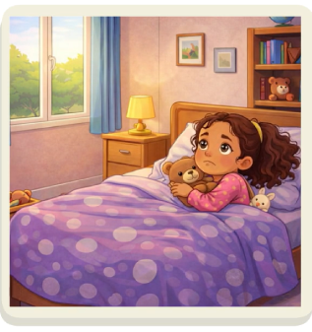
Est-ce que Sara arrive à dormir ? Qui veut répondre ?

Slide 74
Sara n’arrive pas à dormir.
Sara n’arrive pas à dormir.

Slide 75
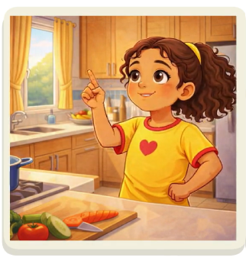
Pourquoi Sara ne peut pas faire de crêpes ? Qui veut répondre ?

Slide 76
Sara ne peut pas faire de crêpes parce qu’elle a cassé les œufs.
Sara ne peut pas faire de crêpes parce qu’elle a cassé les œufs.

Slide 77
Que va faire Sara ? Qui veut répondre ?

Slide 78
Sara va faire un jus.
Sara va faire un jus.

Slide 79
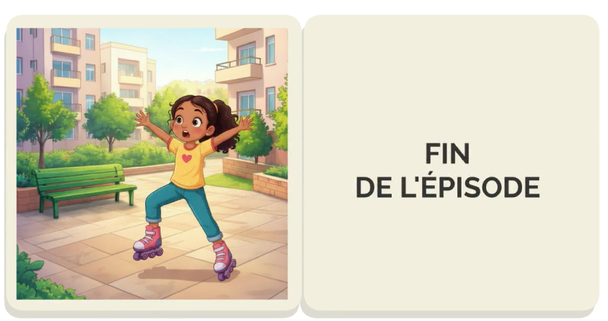
Cet épisode est terminé. À la semaine prochaine avec un nouvel épisode.

Slide 80

À la maison, écrivez trois phrases que vous avez entendues dans le troisième épisode de l’histoire « Les bêtises de Sara ».

Slide 81

La séance d’aujourd’hui est terminée. À bientôt.

